Slide 1
UNIVERSIDAD DE LAS FUERZAS ARMADAS-ESPE
CENTRO DE POSGRADO
MAESTRÍA EN PLANIFICACIÓN Y DIRECCIÓN ESTRATÉGICA
“ANÁLISIS ESTRATÉGICO SOBRE EL CONSUMO Y COMERCIALIZACIÓN DE MEDICAMENTOS ANTIINFLAMATORIOS NO ESTEROIDALES GENÉRICOS Y DE MARCA EN EL DISTRITO METROPOLITANO DE QUITO”
CÉSAR AUGUSTO MASACHE GALVÁN

Slide 2
Introducción
Se ha planteado realizar el análisis estratégico respecto al consumo y comercialización de medicamentos antiinflamatorios no esteroidales genéricos y de marca en el Distrito Metropolitano de Quito.
En virtud que la mayor parte de la población tiene la percepción que los medicamentos de marca tienen mayor efectividad y seguridad en comparación a los genéricos.
El Gobierno a través del Ministerio de Salud Pública ha establecido como norma, la obligatoriedad de uso de medicamentos genéricos.
Los medicamentos antiinflamatorios no esteroidales AINES son los de mayor consumo en el mercado.
La variabilidad del mercado y la asimetría de la información en salud.

Slide 3
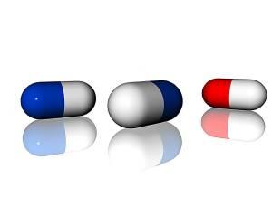
OBJETIVOS
General
Realizar el análisis estratégico sobre el consumo y comercialización de medicamentos AINES genéricos y de marca en el Distrito Metropolitano de Quito.
Específicos
Determinar la tendencia mayoritaria de consumo por parte de pacientes de los medicamentos AINES genéricos y de marca.
Determinar la tendencia mayoritaria de comercialización de AINES en las farmacias del centro, sur y norte del Distrito Metropolitano de Quito.
Determinar el porcentaje de médicos que prescriben medicamentos AINES genéricos y de marca en el Distrito Metropolitano de Quito.
Definir el escenario actual en lo relativo al consumo y comercialización de medicamentos AINES genéricos y de marca.

Slide 4
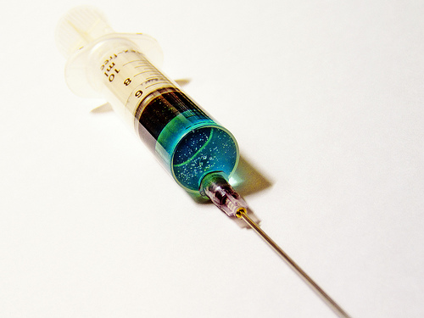
Definiciones Claves
Análisis estratégico: consiste en recopilar y estudiar datos relativos al estado y evolución de los factores externos e internos.
Antiinflamatorio no esteroidales (AINES): son medicamentos que se usan para tratar tanto el dolor como la inflamación.
Medicamento Genérico: Es aquel que se registra y comercializa con la Denominación Común Internacional (DCI) del principio activo.
Medicamento de marca: es aquel que se registra con un nombre comercial, de fantasía, que no existe en el mercado.

Slide 5
PROBLEMA
El mercado farmacéutico en continuo cambio monopolizado por las grandes marcas.
Bombardeo de publicidad en los medios y la promoción con un amplio equipo de ventas.
Fijación de precios elevadas y poco control de su aplicación.
Difícil y costoso acceso a los medicamentos.
Desconfianza en medicamentos genéricos

Slide 6
ALCANCE DEL ESTUDIO
?
INDUSTRIA
VS
ESTADO

Slide 7
MARCO TEÓRICO: Mercado Farmacéutico
El sector farmacéutico es actualmente uno de los sectores empresariales más rentables e influyentes del mundo, lo cual produce al mismo tiempo elogios por sus contribuciones en beneficio de la salud, y controversias por sus estrategias de marketing y costosas campañas publicitarias para influenciar en los gobiernos de turno, con la finalidad de aumentar los precios, extender sus patentes y con ello sus beneficios empresariales

Slide 8
MARCO TEÓRICO: Mercado Farmacéutico
Mercado OTC
Mercado Ético
Es aquel donde la venta se realiza sin receta, es decir sin prescripción médica, pueden ser publicitados en medios masivos.
El mercado ético comprende un escenario médico en el que los productos bajo prescripción no pueden ser publicitados en medios masivos

Slide 9
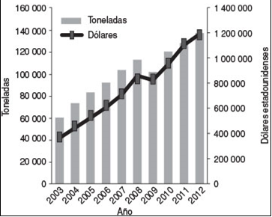
MARCO TEÓRICO: Mercado Farmacéutico en Ecuador
Comportamiento del mercado farmacéutico ecuatoriano en el periodo 2003 al 2012. Fuente: IMS, 2012

Slide 10
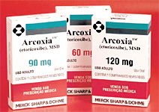
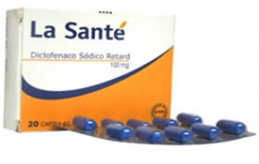
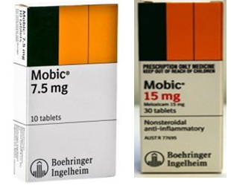
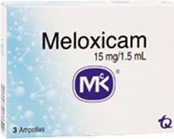
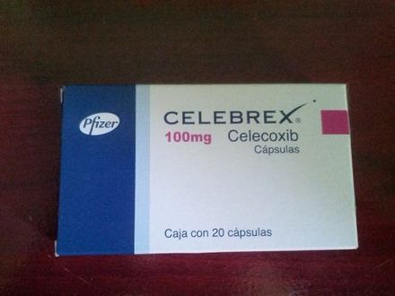
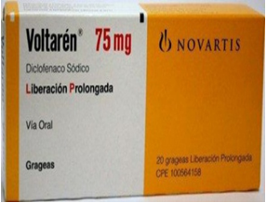
MARCO TEÓRICO: Medicamentos AINES
PRODUCTO | VENTAS HASTA SEPTIEMBRE 2011 (USD)
ARCOXIA | 650.204
MESULID | 403.537
MOBIC | 278.783
CELEBREX | 228.772
VOLTAREN | 194.575
PREXIGE | 156.162
NAPROXENO COPIAS | 150.260
MOTRIN | 68.109
PIROXICAM COPIAS | 32.041
TENOXICAM COPIAS | 5170
Venta de medicamentos antiinflamatorios AINES. Fuente: IMS, 2011

Slide 11
MARCO TEÓRICO: Planificación Estratégica
ANALISIS ESTRATÉGICO
IMPLEMENTACIÓN ESTRATEGIA
ELECCIÓN ESTRATEGIA
Modelo básico de la planificación estratégica, Fuente: Trujillo, 2012

Slide 12
METODOLOGÍA: Distrito Metropolitano de Quito
Ocupa una superficie de 4.235,2 km2.
Alberga el 15,5% de la población nacional.
Es el territorio donde se encuentra la capital política-administrativa del país.
Tiene 65 parroquias, 33 rurales y 32 urbanas

Slide 13
METODOLOGÍA
Las técnicas de investigación utilizadas fueron: entrevista y encuesta.
Se elaboró un banco de 10 preguntas relacionadas con el uso de medicamentos AINES genéricos y de marca, la normativa existente y la fijación de precios, para realizar la entrevista .
Se definieron tres segmentos de mercado a estudiar: 1. población económicamente activa de (hombres y mujeres), 2. Médicos, y, 3. Farmacias.

Slide 14
Entrevistas: Profesionales de Salud
Como parte de la investigación se define realizar entrevistas a tres profesionales de salud, que trabajan en el ámbito de los medicamentos y conocen experiencias sobre el uso de medicamentos genéricos y de marca, estas personas fueron seleccionadas en virtud de su formación profesional y académica, más adelante se detalla una breve descripción de su trayectoria y su influencia en el sector farmacéutico desde el nivel privado y público.
Víctor Arauz
Yolanda Zapata
Belén Mena
Doctor en medicina general y cirugía con un diplomado en investigación y un posgrado en Salud Pública. Consultor de la Representación de OPS en Ecuador
De profesión Bioquímica Farmacéutica graduada en la Universidad Central del Ecuador con un Diplomada en Habilidades Gerenciales. Presidenta del Colegio de Químicos Farmacéuticos y Bioquímicos Farmacéuticos de Pichincha
Médico General y Master en Salud Pública, actualmente ejerce como docente de Farmacología en la Escuela de Medicina de la Universidad Central del Ecuador

Slide 15
METODOLOGÍA
En el Distrito Metropolitano de Quito, se tiene: 1008 médicos (entré generales y especialistas en traumatología), y
841 farmacias (MSP 2014)
La población, según el último censo del 2010: 864000 personas se los considera como población económicamente activa (INEC 2014)

Slide 16
METODOLOGÍA
Para el cálculo del tamaño de la muestra se utilizó un nivel de confianza del 95% cuyo valor K es 1,96, por medio de muestreo aleatorio simple.
Se obtuvo el número de encuestas a realizar: 30 para los profesionales de salud, 40 para farmacias y 150 para población.

Slide 17
INVESTIGACIÓN DE MERCADO:

Slide 18
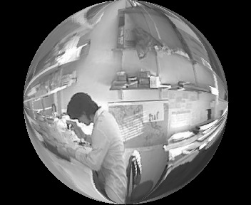
INVESTIGACIÓN DE MERCADO:

Slide 19
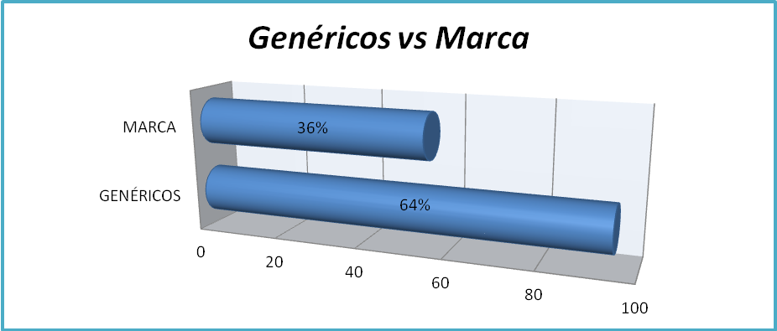
RESULTADOS
De las encuestas realizadas a los tres segmentos se destaca los datos más relevantes, por ejemplo, del segmento clientes se tiene: la pregunta 4 que consultaba: ¿Usted adquiere medicamentos de marca o medicamentos genéricos?, del cual se obtuvo los siguientes resultados (grafica 1):
1. Descripción gráfica de los resultados de la pregunta 4. Fuente: Autor 2015

Slide 20
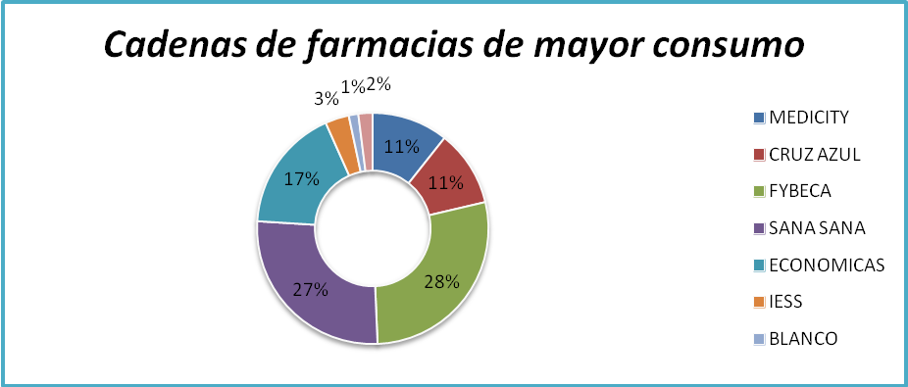
RESULTADOS
Del mismo segmento clientes se tiene: la pregunta 7 que consultaba: ¿En qué cadena de farmacias adquiere los medicamentos con frecuencia?, del cual se obtuvo los siguientes resultados (gráfico 2):
2. Descripción gráfica de los resultados de la pregunta 7. Fuente: Autor 2015.

Slide 21
RESULTADOS
Otra pregunta del mismo segmento clientes, que cabe resaltar, es la consulta 8, que decía: ¿Conoce usted que existe obligatoriedad para prescribir medicamentos genéricos?, del cual se obtuvo los siguientes resultados (gráfico 3):
3. Descripción gráfica de los resultados de la pregunta 8. Fuente: Autor 2015

Slide 22
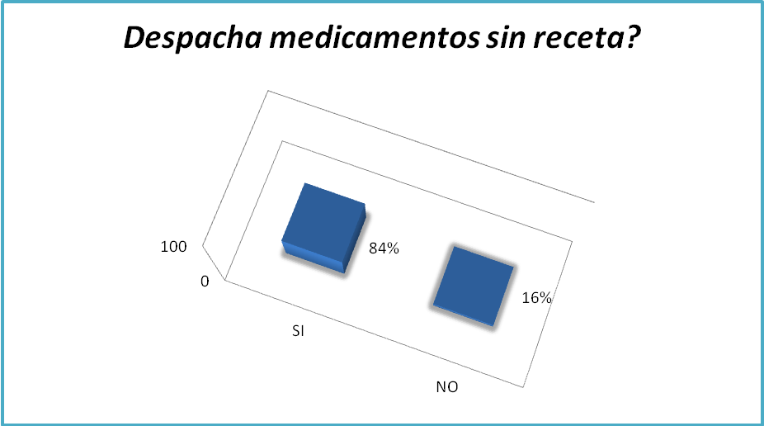
RESULTADOS
Para el segmento de las farmacias, tenemos como consulta relevante a la pregunta 1, que cuestionaba: ¿Usted expende o despacha medicamentos AINES sin receta?, del cual se obtuvo lo siguiente (gráfico 4):
4. Descripción gráfica de los resultados de la pregunta 1. Fuente: Autor 2015

Slide 23
RESULTADOS
La pregunta 3 del mismo segmento de farmacias consultaba: ¿Conoce usted que existe obligatoriedad para prescribir medicamentos genéricos?, del cual se obtuvo los siguientes datos (gráfico 5):
5. Descripción gráfica de los resultados de la pregunta 3. Fuente: Autor 2015

Slide 24
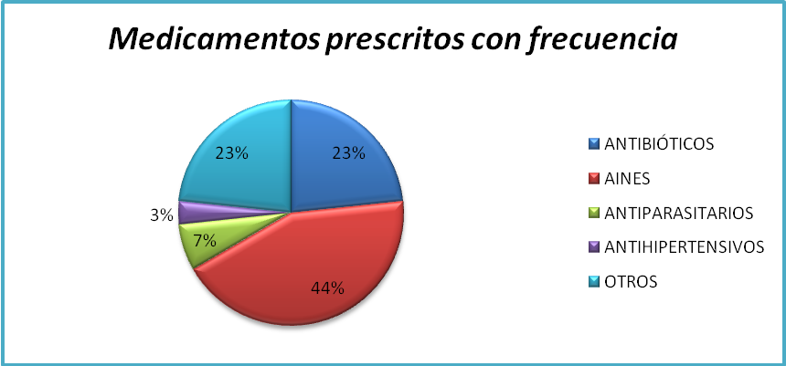
RESULTADOS
Para el segmento médicos, también se tiene como pregunta relevante la consulta 3 que cuestionaba: ¿Qué tipo de medicamentos prescribe habitualmente?, donde se observa (gráfico 6)
6. Descripción gráfica de los resultados de la pregunta 3. Fuente: Autor 2015

Slide 25
CONCLUSIONES
La automedicación es un fenómeno que persiste y afecta a muchas personas.
Fueron los medicamentos del grupo antiinflamatorios y antibióticos aquellos productos de mayor consumo, expendio y prescripción.
Un porcentaje de pacientes prefieren adquirir medicamentos genéricos al igual que las farmacias los expenden.
Los médicos, prescriben en su mayoría medicamentos de marca

Slide 26
CONCLUSIONES
Las farmacias son visitados por la Autoridad Sanitaria Nacional, ahora denominada Agencia de regulación, vigilancia y control sanitario ARCSA, no ocurría antes.
Tenemos que Fybeca y SanaSana son las mayor preferencia, estas cadenas pertenecen al Grupo Corporativo Farcomed, seguido por Grupo Difare que comprende las cadenas: Farmacys y Cruz Azul.
Las farmacias de barrio, las cuales durante el tiempo han desaparecido por el monopolio de las grandes marcas.
La promoción y publicidad de los medicamentos es abúndate y que influye de una manera directa al momento de adquirir, expender y prescribir medicamentos

Slide 27
ANALISIS ESTRATÉGICO
Fortalezas | Debilidades
Recurso humano capacitado para realizar la promoción y publicidad de los medicamentos Cuenta con capital financiero Infraestructura óptima y eficiente Invierte en la investigación y desarrollo de nuevas moléculas. | Falta de planificación estratégica Escaso posicionamiento frente a las Autoridades de Salud Decisiones lentas y estrategias poco efectivas Carencia de trabajo en equipo
Oportunidades | Amenazas
Capacitación y formación continúa Apoyo del Gobierno a la industria nacional Crecimiento de mercado Nuevas leyes de apoyo al comercio Mayor acceso a información sobre medicamentos | Competencia con otros laboratorios Mayor control de la Autoridad Sanitaria Diversidad de medicamentos Inestabilidad económica Creación de agencias de control Mayor acceso a información sobre medicamentos
Gráfico 7 Análisis FODA del Sector farmacéutico privado. Fuente: Autor 2015

Slide 28
ANALISIS ESTRATÉGICO
Fortalezas | Debilidades
Apoyo del Gobierno Presupuesto del Estado Autoridad Sanitaria Control sobre establecimientos | Falta de planificación estratégica Decisiones lentas y estrategias poco efectivas Carencia de trabajo en equipo Alto movimiento de personal
Oportunidades | Amenazas
Capacitación y formación continúa Crecimiento de mercado Nuevas leyes sobre control y vigilancia de medicamentos Acceso a la información por parte de los cuidadanos Acuerdo Comerciales en la región y mundiales | Inestabilidad económica Monopolios empresariales Altos precios en medicamentos esenciales Apoyo del Gobierno en igual o mayor proporción a los Ministerios de Producción y comercio Acceso de libre comercio
Gráfico 8: Análisis FODA del Sector Público. Fuente: Autor 2015

Slide 29
ANALISIS ESTRATÉGICO
Estrella (alto crecimiento y alta participación del mercado) En esta categoría se encontrarían las industrias y cadenas de farmacia más grandes y de alta participación en el mercado. Industrias: Merck, Pfizer, Roche, Grunenthal, Bayer, Life entre otras Cadenas de farmacia: Fybeca y Sanasana. | Interrogante o niños problema (alto crecimiento y baja participación en el mercado) En estas categoría se ubican las empresas farmacéuticas y cadenas de farmacia de pequeña escala que tienen sucursales y pocas ventas; Industrias: Lamosan, Neofarmaco, Kronos, Ginsberg. Cadenas de farmacia: farmacias Navarrete, farmacias públicas IESS, ISSFFA, ISPOL.
Vaca (bajo crecimiento y alta participación en el mercado) En esta posición se puede identificar las empresa farmacéuticas y cadenas de farmacia que están establecidas en la zona de mercado clasificados como pequeñas o medianas empresas: Industrias: Acromax, Tecnandina, Farmacid, Ariston. Cadenas de farmacia: económicas, medicity, cruz azul. | Perro (Bajo crecimiento y baja participación en el mercado) En esta posición se ubican las industrias y cadenas de farmacia pequeñas que no buscan o tienen presencia en el mercado. Industria: Megarmi, Sumevisa, Paracelso, Prims Cadena de farmacia: farmacias independientes
Gráfico 9. Matriz de Crecimiento BCG de la industria farmacéutica. Fuente: Autor 2015

Slide 30
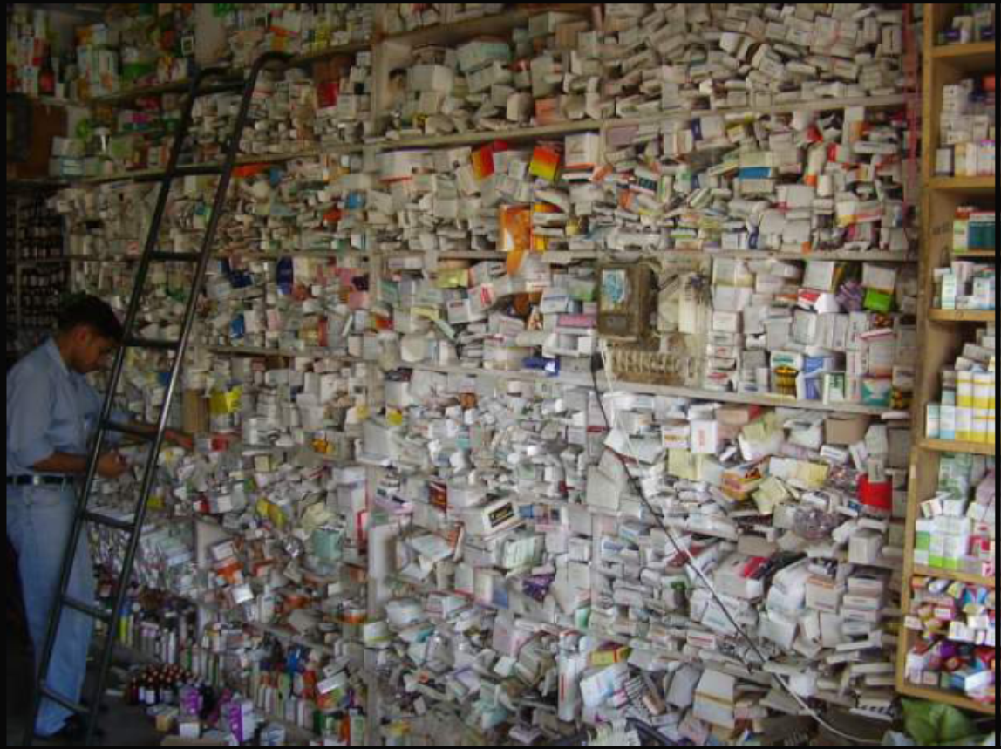

Slide 31
VIAGRA

Slide 32
GRACIAS

Slide 33
Anexos: Entrevistas
Banco de preguntas
¿Cómo define usted a los medicamentos genéricos y de marca?
¿En qué se diferencia el medicamento genérico del de marca?
¿Cuáles considera usted que son los medicamentos de mayor consumo en la actualidad en el Ecuador y a nivel mundial?
¿Usted considera equivalente la calidad, eficacia y seguridad de los medicamentos genéricos a los de marca en lo referente a medicamentos AINES?
¿Cuál sería su opinión sobre la evolución actual del mercado de genéricos en Ecuador y a nivel mundial?
¿Son realmente más económicos los medicamentos genéricos?
¿Qué opina de la actual política de precios en el Ecuador y a nivel mundial?
¿Cree usted que todavía existe alto consumo y uso de medicamentos AINES de marca por parte de los pacientes en el Ecuador?
¿En el país se prescribe medicamentos AINES genéricos o de marca? Y por qué?
¿Recomendaría a la población la utilización de medicamentos genéricos?

Slide 34
ANEXOS: ENCUESTA PARA MÉDICOS

Slide 35
ANEXOS: ENCUESTA PARA FARMACIAS

Slide 36
Anexos: encuesta a cONSUMIDORES

